Slide 1


Đề tài : SONG SONG HÓA GIẢI THUẬT QUICKSORT VỚI THƯ VIỆN OPENMP
Nhóm 12
Thành Viên : 1 . Bùi Nguyễn Quang Hải-2001170045
2 . Thân Anh Tuấn-2001170218
3 . Huỳnh Thanh Võ Hoàng Quân-2001170139
4 . Nguyễn Hoài Sang-200177
5 . Đức Hiếu-2001110052

Slide 2
Nội Dung
Thư viện OpenMP là gì?
1
2
Cấu Trúc OpenMP
3
Đặt Vấn Đề
4
Demo Minh Họa
5
Kết luận

Slide 3
OpenMP là gì ?
OpenMP (Open Multi – Processing) là một giao diện lập trình ứng dụng Application Program Interface (API) được sử dụng để điều khiển các tiến trình (Thread) dựa trên cấu trúc chia sẻ bộ nhớ chung.
OpenMP còn là một thư viện, một công cụ hỗ trợ hữu hiệu cho việc tính toán, xử lý và lập trình song song.
OpenMP được phát triển tích hợp thành chuẩn vào các ngôn ngữ C/C++, Fortran, ….Và hỗ trợ hầu hết các hệ điều hành.
Thành phần chính của OpenMP:
+ Các chỉ thị biên dịch (Compiler Directive).
+ Thư viện Runtime (Runtime Library Variables).
+ Các biến môi trường (Enviroment Variables).

Slide 4
Cấu trúc OpenMP
Work sharing
Data Environment
OpenMP
Parellel control
structures
Synchronization
Varibales
Runtime fuctions

Slide 5
Data Eviroment
Phạm vi của các biến dữ liệu:
Shared: dữ liệu trong vùng song song được chia sẻ và có thể truy cập bởi tất cả các luồng.
Private: dữ liệu trong vùng song song là riêng cho mỗi luồng.

Slide 6

Đặt vấn đề
1)Thư viện openmp có chức năng
gì, ứng dụng vào những việc
gì, cài đặt ra sao?
2)Giải thuật quicksort
hoạt động như thế nào?

Slide 7
1)Thư viện Openmp có chức năng gì, ứng dụng vào những việc gì, cài đặt ra sao?
Thư viện Open mp là một giao diện lập trình ứng dung AIP sử dụng để điểu khiển các luồng
Được tích hợp cho các ngôn ngữ phổ biến trong đó có C/C++
Được ứng dụng để viết ra các chương trình xử lý song song theo luồng
Các bước cài đặt

Slide 8
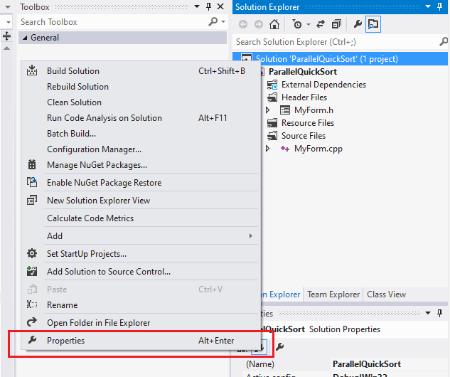
Hướng dẫn cài đặt thư viện openmp

Slide 9
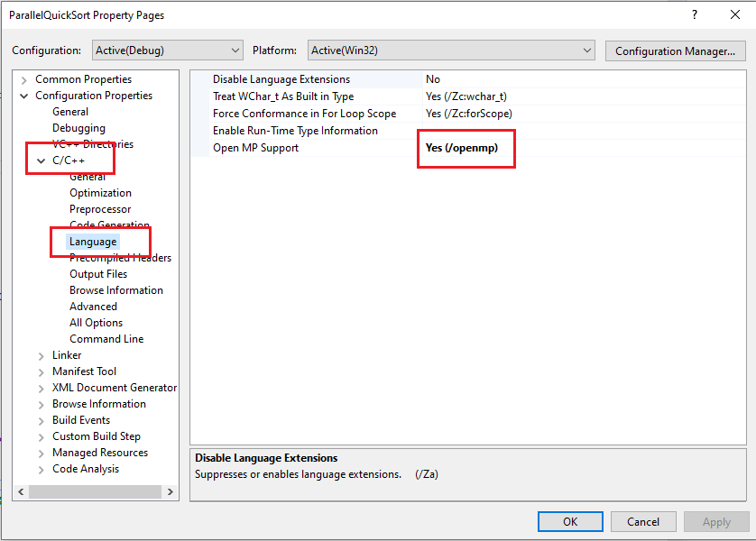
Hướng dẫn cài đặt thư viện OpenMP

Slide 10
2)Giải thuật quicksort hoạt động như thế nào?
Thuật toán sắp xếp quick sort là một thuật toán chia để trị( Divide and Conquer algorithm)
Ý tưởng:
Chọn một điểm trong mảng làm phần tử chốt
Chuyển các phẩn tử nhỏ hơn phần tử chốt về phía bên trái và ngược lại
-Đệ quy lại chính nó cho mảng con được tạo ra đến khi nào mảng đã được sắp xếp

Slide 11
Phương án triển khai
Để thực hiên việc song song hóa giải thuật QuickSort, chúng ta có 2 hướng đi sau đây:
Thực hiện việc song song hóa trong chính giải thuật
Thực hiện việc song song hóa ngoài giải thuật

Slide 12
1. Thực hiện việc song song hóa trong chính giải thuật
Sử dụng thư viện OpenMp tạo ra một vùng xử lý song song bên trong phần thân của giải thuật QuickSort.
QuickSort(Mảng cần sắp xếp, Phần từ đầu, Phần tử cuối)
{
Int pilot = Partition(Mảng cần sắp xếp, Phần tử đầu, Phần tử cuối)
#Tạo ra vùng song song
#Tạo ra luồng song song thứ 1
{
QuickSort(Mảng cần sắp xếp, Phần từ đầu, pilot)
}
#Tạo ra luồng song song thứ 2
{
QuickSort(Mảng cần sắp xếp, pilot, Phần tử cuối)
}
}

Slide 13
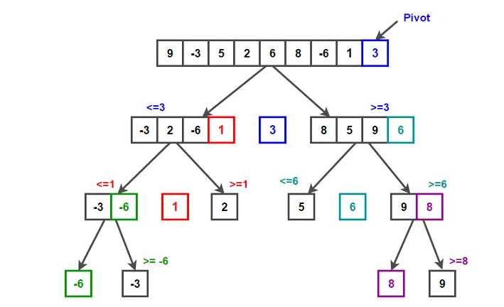
Lấy phần tử chốt là phần tử ở cuối danh sách.
Chia mảng theo phần tử chốt.
Sử dụng sắp xếp nhanh một cách đệ qui với mảng con bên trái và phải

Slide 14
2. Thực hiện việc song song hóa ngoài giải thuật
Trong hàm main của chương trình:
Gọi hàm Partition()
Truyền vào Partition() mảng cần sắp xếp để tìm pilot(Phần tử chốt) và đưa các phần tử nhỏ hơn pilot về phía bên trái của mảng
Tạo ra một vùng song song gồm 2 luồng xử lý
Luồng thứ nhất sẽ gọi đến hàm QuickSort() và truyền vào mảng gồm phần tử đầu tiên đến vị trí pilot
Luồng thứ 2 cũng sẽ gọi đến hàm QuickSort() và truyền vào mảng bao gồm phần tử từ vị trí pilot đến cuối mảng

Slide 15
2. Thực hiện việc song song hóa ngoài giải thuật
Main()
{
Int pilot = Partition(Mảng cần sắp xếp, Phần tử đầu, Phần tử cuối)
#Tạo ra vùng song song
#Thread 1
{
QuickSort(Mảng cần sắp xếp, Phần từ đầu, pilot)
}
#Thread 2
{
QuickSort(Mảng cần sắp xếp, pilot, Phần tử cuối)
}
}

Slide 16
Demo Chương Trình

Slide 17
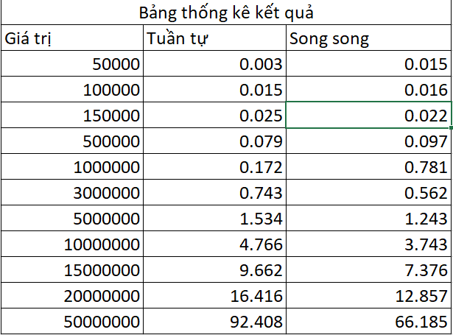
Kết quả demo

Slide 18
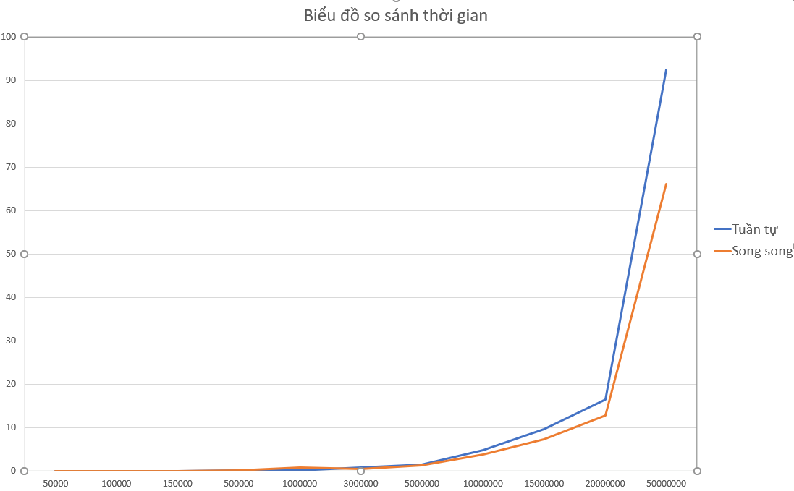
Kết quả demo

Slide 19
Kết luận
Đối với giải thuật QuickSort tuần tự
Phù hợp với dữ liệu nhỏ
Dễ dàng thực hiện
Chi phí thấp

Slide 20
Đối với việc thực hiện song song hóa bên trong giải thuật
Không khả thi về mặt thực hiện
Nguyên nhân?
Giới hạn về kích thước của bộ vi xử lý
Độ phức tạp cao
Kết luận:
Vì vậy đối với hướng đi này, mảng đầu vào càng lớn và càng phức tạp thì giải thuật chạy càng chậm.

Slide 21
Đối với việc thực hiện song song hóa bên ngoài giải thuật
Khắc phục được nhược điểm của phương pháp song song trong giải thuật
Xử lý nhanh đối với dữ liệu lớn
Độ phức tạp thấp(Chỉ tạo 2 luồng xử lý)
Kết luận:
Đối với hướng đi này, với dữ liệu đầu vào nhỏ, giải thuật song song sẽ chạy chậm hơn giải thuật tuần tự với một khoảng thời gian không đáng kể (thời gian tạo luồng xử lý)
Nhưng đối với dữ liệu đầu vào lớn, giải thuật song song sẽ phát huy được sức mạnh của nó khi cho ra kết quả chênh lệnh lớn về thời gian đối với giải thuật chạy tuần tự

Slide 22


